Slide 1

视听觉信号处理
Visual and Auditory Signal Processing

Slide 2
语 音 学 概 要

Slide 3
任课教师： 郑铁然
办公室地址： 综合楼603
办公室电话： 86417981-11
手机： 13313655979
QQ： 2350562164
Email： zhengtieran@hit.edu.cn

Slide 4
为什么研究“视听觉”？

Slide 5
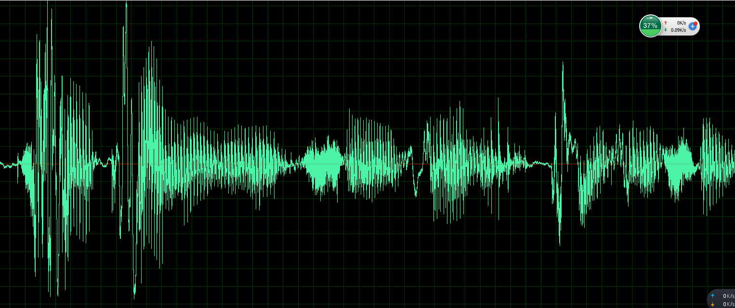
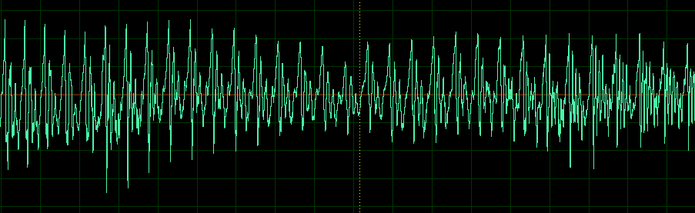
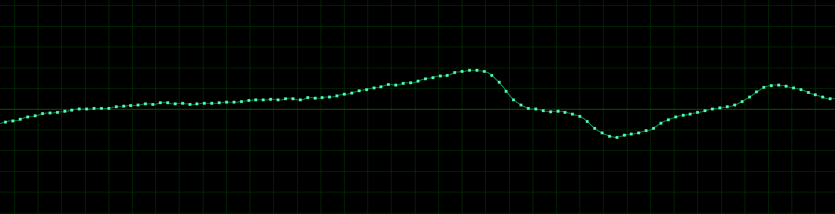
声音：
  语音
  音乐
  其它声音等
声音是一维信号
声音的感知和认知难度大
  承载的是语言
  主观感知的差异性
  环境声音始终存在
  环境声音的叠加

Slide 6

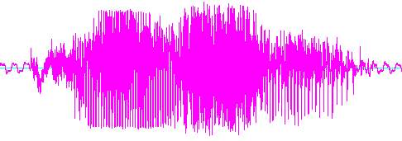
声音的多重属性：
  声波属性
  信号属性
  符号属性
采集
设备
数字信号
声波
文本
计算机
识别
语言

Slide 7
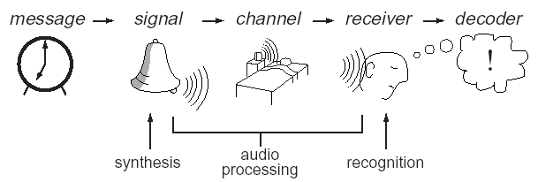
仿真人的言语产生和理解过程

Slide 8

听觉信号处理？
听觉信号处理领域的研究方向
语音识别
Speech Recognition
语音识别
Speech Recognition

Slide 9
语音识别
语音识别技术就是通过识别和理解过程，将语音装换成相应的书面信息，也就是让计算机听懂人说话
典型应用
声音拨号系统；声控系统；听写机；
自动口语翻译；会话系统；
语音信息监测系统等。

Slide 10
听觉信号处理？
听觉信号处理领域的研究方向
语音识别
Speech Recognition
语音合成
Speech Synthesis
语音合成
Speech Synthesis

Slide 11
语音合成
将书面信息装换成等价的语音，也就是让计算机说话。
典型应用
    自动报站
    信息查询
    语言学习软件
    TTS（Text to Speech）技术等。

Slide 12
听觉信号处理？
听觉信号处理领域的研究方向
语音识别
Speech Recognition
语音合成
Speech Synthesis
语音编码
Speech Coding
语音编码
Speech Coding

Slide 13
语音编码
用尽可能低的比特率来存储和传输语音数据
典型应用
  数字通信系统--各种编码格式
  保密通信
  语音信箱
  VOIP（Voice over internet protocol）
  多媒体流媒体

Slide 14
听觉信号处理？
听觉信号处理领域的研究方向
语音识别
Speech Recognition
语音合成
Speech Synthesis
说话人识别
Speaker Recognition
语音编码
Speech Coding
说话人识别
Speaker Recognition

Slide 15
说话人识别
根据语音辨认说话人的身份
典型应用
  声控门锁
  电子商务
  司法鉴定
  情报搜集。

Slide 16
听觉信号处理？
听觉信号处理领域的研究方向
语音识别
Speech Recognition
语音合成
Speech Synthesis
音乐检索
Music Retrieval
语音编码
Speech Coding
说话人识别
Speaker Recognition

Slide 17
听觉信号处理？
听觉信号处理领域的研究方向
语音识别
Speech Recognition
语音合成
Speech Synthesis
音乐检索
Music Retrieval
语音编码
Speech Coding
说话人识别
Speaker Recognition
声事件检测
Acoustic Event
Detection

Slide 18
听觉信号处理？
听觉信号处理领域的研究方向
语音识别
Speech Recognition
语音合成
Speech Synthesis
音乐检索
Music Retrieval
环境声识别
Environment Sound
Recognition
语音编码
Speech Coding
说话人识别
Speaker Recognition
声事件检测
Acoustic Event
Detection

Slide 19
听觉信号处理？
听觉信号处理领域的研究方向
本课程关注
语音识别
Speech Recognition
语音合成
Speech Synthesis
音乐检索
Music Retrieval
环境声识别
Environment Sound
Recognition
语音编码
Speech Coding
说话人识别
Speaker Recognition
声事件检测
Acoustic Event
Detection
副语言识别
Paralinguistic
Information
Recognition

Slide 20
举 例：
语音识别技术的研究内容和发展轨迹
Notes:
在声源定位和分离方面
问题
解决方法

Slide 21
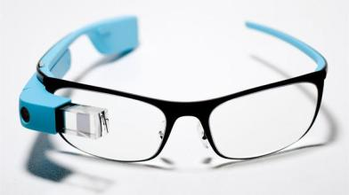
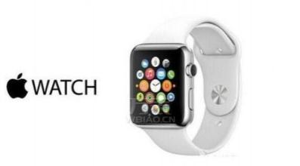
语音识别技术
语音是语言的载体，是思维的依托，是人类有别于其它生物的重要标志，是智能的终极体现
语音识别技术就是通过识别和理解过程，将语音装换成相应的书面信息，也就是让计算机听懂人说话
语音交互技术（语音识别+语音合成）将引领人类进入下一个交互时代
Notes:
在声源定位和分离方面
问题
解决方法

Slide 22
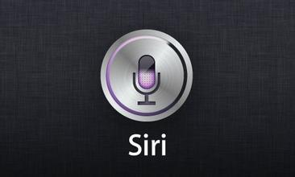
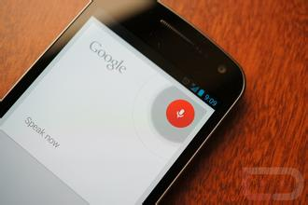
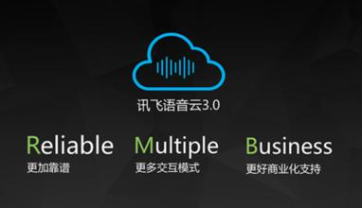
历史和现状
语音识别研究起步很早，1952年Bell实验室研制成功能识别十个英语数字的识别器Audry系统。
几十年来，取得了许多重要的研究成果。
目前，正处于语音技术产品化的新浪潮之中。
然而，其性能还远未达到理想的水平
Notes:
在声源定位和分离方面
问题
解决方法

Slide 23
语音识别技术的框架
采集
设备
数字信号
声波
文本
计算机
识别
语言
模式识别
特征
提取
仿真人的处理过程
Notes:
在声源定位和分离方面
问题
解决方法

Slide 24
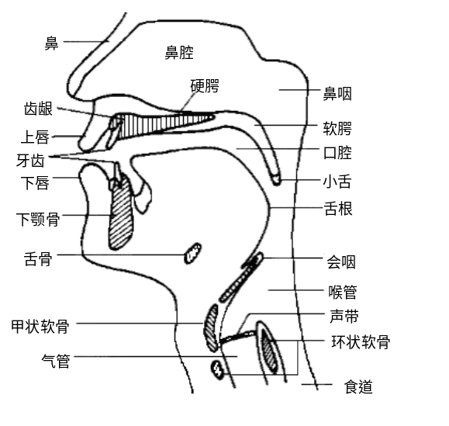
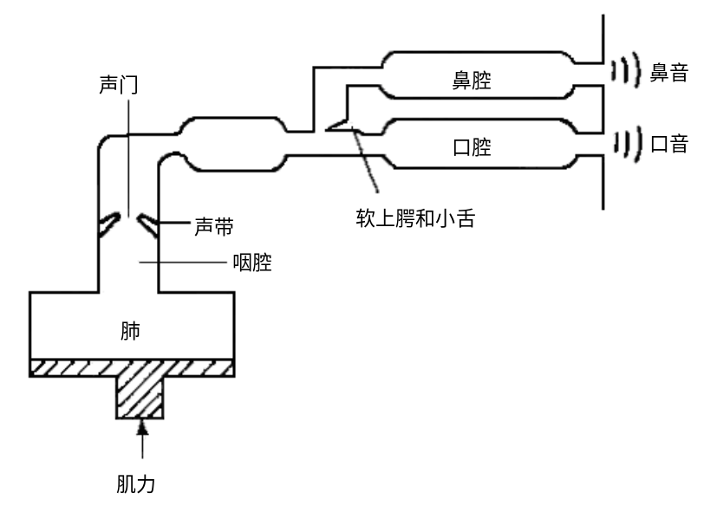
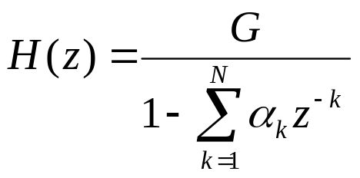
特征提取环节的仿真-发生机理
Notes:
在声源定位和分离方面
问题
解决方法

Slide 25
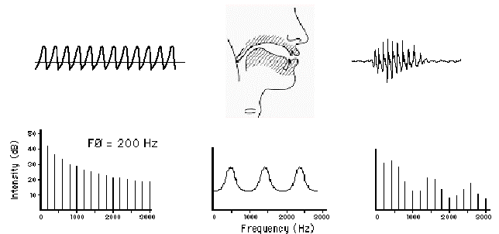
特征提取环节的仿真-发生机理
声门脉冲 声道 语音信号
激励信号 声道滤波器 语音信号
频谱 传递函数 频谱
据此，提出了线性预测倒谱系数（LPCC）特征
Notes:
在声源定位和分离方面
问题
解决方法

Slide 26

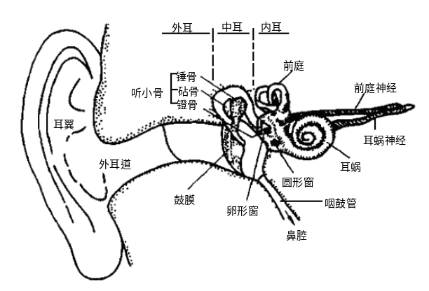






特征提取环节的仿真-感知机理
Mel滤波器组
据此，提出了Mel频域倒谱系数（MFCC）特征
Notes:
在声源定位和分离方面
问题
解决方法

Slide 27
模式识别环节的仿真
对大脑的仿真最难。一些里程碑式的研究工作：
基于隐马尔可夫模型(HMM)的语音识别技术
90年代初，李开复在CMU搭建了基于HMM的非特定人连续语音识别系统SPHINX；
三层结构：声学语音层、词层、句法层；
HMM不但对对声学内容进行统计建模，也对其时序变化进行统计建模。
Notes:
在声源定位和分离方面
问题
解决方法

Slide 28
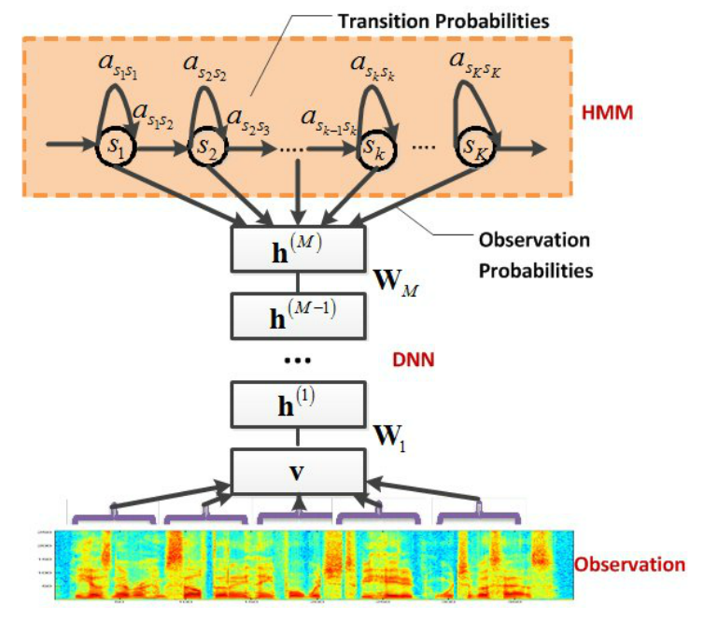
模式识别环节的仿真
基于深度学习(Deep Learning)的语音识别技术
2011年，微软研究院俞栋等提出了基于DNN+HMM的语音识别方法
  其训练分成Pre-training和Fine-tuning
  引入RBM构建DBN，作为DNN的初值
Notes:
在声源定位和分离方面
问题
解决方法

Slide 29
模式识别环节的仿真
基于深度学习(Deep Learning)的语音识别技术
近几年，许多深度学习技术被提出来，并被应用到语音识别技术中；
基于循环神经网(RNN, Recurrent Neural Networks)的语音识别技术；
基于LSTM（Long-Short Term Memory）网络的语音识别技术。
Notes:
在声源定位和分离方面
问题
解决方法

Slide 30
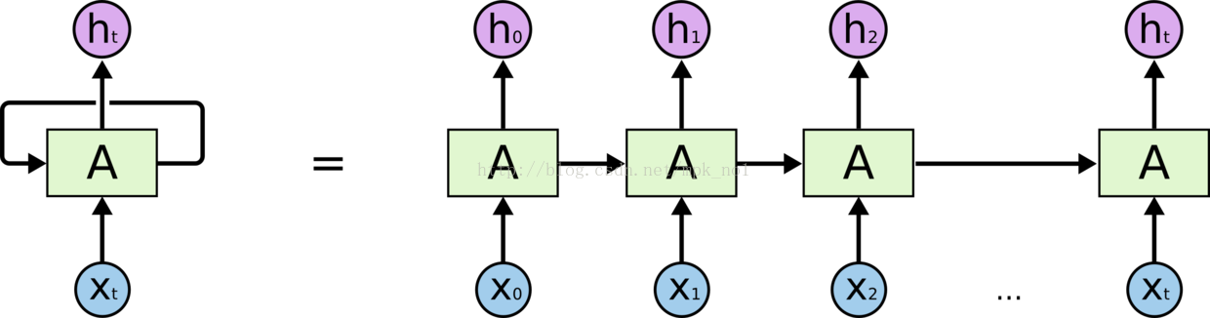
模式识别环节的仿真
基于RNN+DNN的语音识别技术
RNN结构示意图
Notes:
在声源定位和分离方面
问题
解决方法

Slide 31
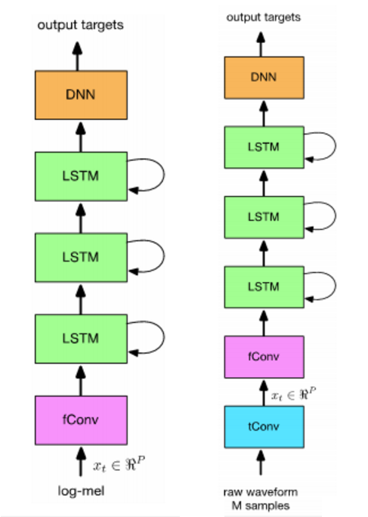
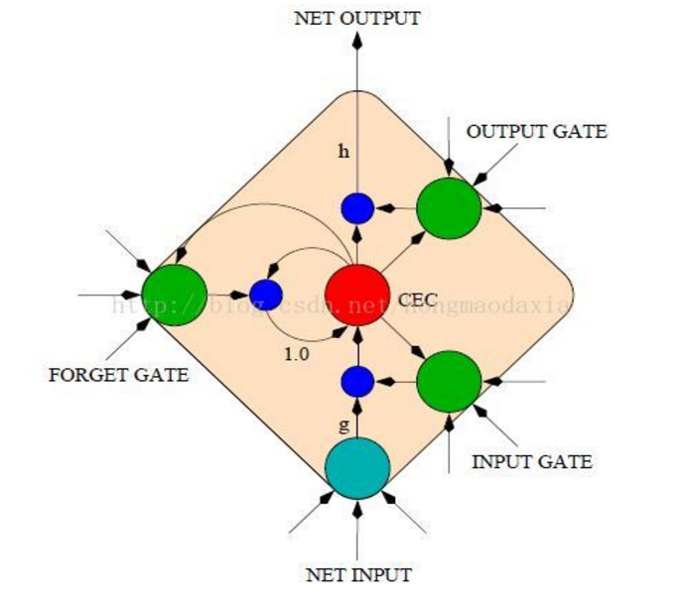
模式识别环节的仿真
基于RNN+DNN的语音识别技术
LSTM
CLDNN
Notes:
在声源定位和分离方面
问题
解决方法

Slide 32
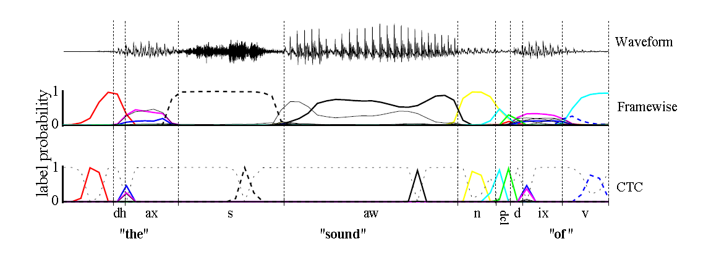
模式识别环节的仿真
End to end语音识别技术
Notes:
在声源定位和分离方面
问题
解决方法

Slide 33
参考书
韩纪庆、 张磊、郑铁然 《语音信号处理》 清华大学出版社。
Huang X D, Acero A, Hon H, etal. Spoken Language Processing: A Guide to Theory, Algorithm and System Development. New Jersey: Prentice Hall PTR, 2001
余栋, 邓力. 解析深度学习——语音识别实践, 电子工业出版社, 2016
易克初、田斌 等《语音信号处理》国防工业出版社。
蔡莲红、黄德智等《现代语音技术 基础与应用》清华大学出版社
Rabiner L，Juang B H. Fundamentals of Speech Recognition. New Jersey: Prentice Hall PTR, 北京：清华大学出版社，1999

Slide 34
语音的声学表示

Slide 35
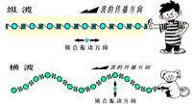
语音的声学特性
语音是以声波的方式在空气中传播。声波是一种纵波，它的振动方向和传播方向是一致的。
声波的基本物理量---频率：
  单位时间内，声波的周期数。（波长 传播速度）
  人耳对于声波频率高低的感觉与实际频率近似成对数关系。
  基频：60Hz~500Hz

Slide 36
语音的声学特性
声波的基本物理量---振幅：
  用声压或声强来表示声音的强度
  声压p用来度量由于声波的传播而带来的气压的变化，单位为帕（Pa）。
  声强I为单位时间内通过与声波传播方向垂直的某一单位面积上声能的平均值，单位W/m²。
  人耳对声音的强度非常敏感，且动态范围很大。能感受的最小声压称为闻阈，约为2×10⁻⁵Pa；能承受的最大声压称为痛阈，约为200Pa。

Slide 37


语音的声学特性
习惯上采用相对强度，以闻阈P₀为基准，单位为dB
声压级
声强级：
闻阈相当于0dB；痛阈相当于140dB；一个讲话时，离他一米远处的声强大约为60~80dB；
声波的基本物理量---共振和共振峰
共振：当一个物体受迫震动时，所加驱动频率等于物体固有频率时，便以最大的振幅来震荡。
语音中也有共振现象，元音的音色和区别特征主要取决于声道的共振峰特性。

Slide 38
语音的数字信号表示

Slide 39
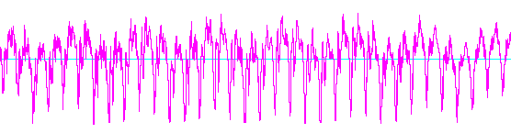

语音的数字信号表示
(a) 语音信号“开始”时域波形
(b) 元音部分/ai/展开图
(c) 辅音部分/k/的展开图

Slide 40

数字信号处理的相关知识
离散时间信号与系统
离散时间信号
在时间上是离散的，只在某些不连续的规定瞬间给出函数值。若幅值连续又称抽样信号。幅值离散又称数字信号
通常函数值的离散时刻之间的间隔是均匀的。 一般以序列
来表示

Slide 41
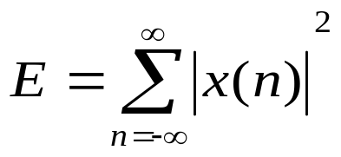
数字信号处理的相关知识
离散信号序列的基本运算
序列中同序号的数值逐项运算而构成一个新序列。
加：
乘：
时延：
求能量：

Slide 42










数字信号处理的相关知识
离散时间系统：系统的激励和响应都是离散信号序列。离散时间系统的数学模型是差分方程。
离散时间
系统
最常见的系统是线性时不变系统。
设
分别为激励
的响应
，则：
线性：
时不变：
系统
系统

Slide 43
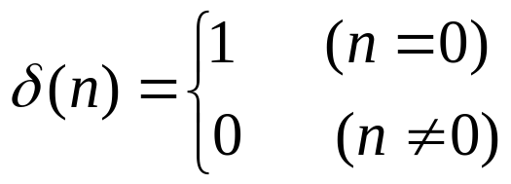


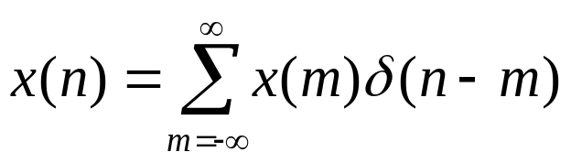
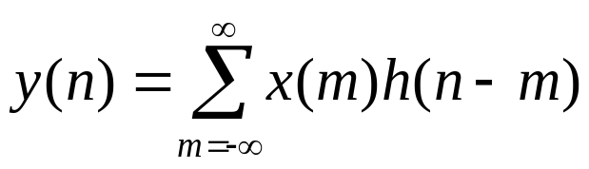
数字信号处理的相关知识
卷积和滤波
单位冲激函数
作为激励就得到
单位冲激响应h(n)
系统
由于任意输入信号x(n)可以表示为：
根据线性时不变系统的特性，其响应信号y(n)可以写为：

Slide 44
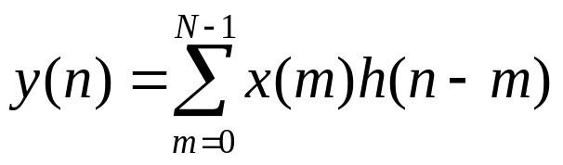


数字信号处理的相关知识
如果x(n)在[0，N-1]区间取值，那么上式将改写为
上两式被称作卷积运算，记做
卷积运算的性质：
（1）交换率
（2）结合率
（3）分配率
（4）转移特性
在计算机中，滤波主要是通过卷积运算来实现的。

Slide 45
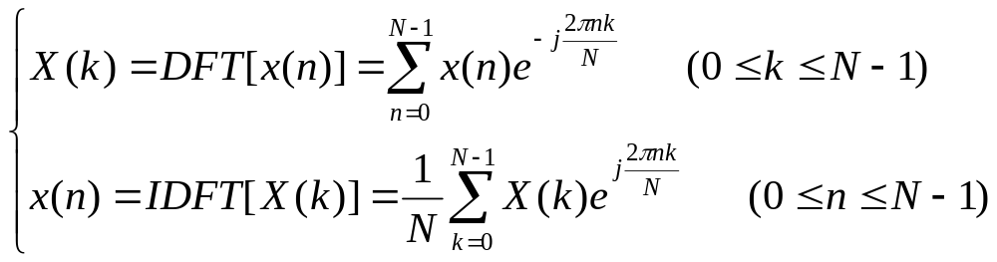
数字信号处理的相关知识
离散傅立叶变换（Discrete Fourier Transform）
连续非周期信号：傅立叶变换
连续周期信号： 傅立叶级数
离散非周期信号：离散时间傅立叶变换
离散周期信号： 离散傅立叶变换
DFT:
对有限长序列x(n)(n=0,…,N-1)进行延拓，扩展成周期信号。
变换：

Slide 46
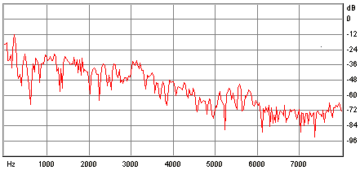
数字信号处理的相关知识
“开始”中/ai/的频谱特性

Slide 47
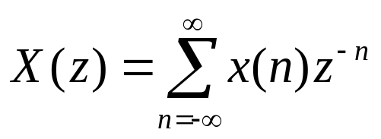
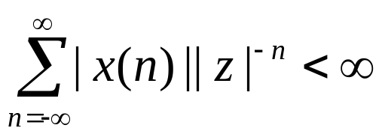


数字信号处理的相关知识
Z变换
它可以将离散系统的数学模型（差分方程）转化为简单的代数方程。
Z变换的定义：
Z变换存在收敛域问题，在其收敛域R₁<|z|<R₂内满足：
DFT是特殊的Z变换，取
即可得到DFT变换。
在z平面的单位园上，取幅角为
计算其Z变
换，就得到DFT的第k个样值点X(k)。有限长序列的DFT
可以解释为它的Z变换在单位园上的均匀抽样。

Slide 48
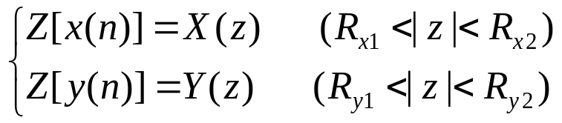

数字信号处理的相关知识
Z变换的性质
1 线性: 若
则有
其中
2 位移性：
3 时域卷积定理：

Slide 49
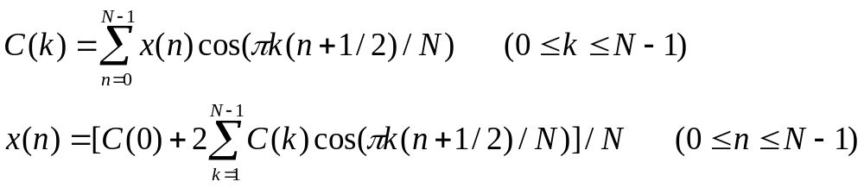
数字信号处理的相关知识
离散余弦变换（Discrete Cosine Transform）
DCT变换可以从DFT变换推导得到
DCT变换的优点在于能量的集中，相比于DFT，其系数主要集中在维数较低的部分，这样就能用更少的系数来逼近原来的信号。

Slide 50
语音的语言表示

Slide 51
语音的语言表示
句子 => 短语 => 词语 => 音节 => 音素
音素是语音的基本单位。可以分为元音（浊音）和辅音（清音）。
元音是指发音的过程中，对声腔气流无明显阻塞而发出的音段，如[a]、[i]等。
辅音是声腔气流明显受阻时所发出的音段，如[m][n]等。
此外还用半元音、双元音、半辅音等等。

Slide 52
语音的语言表示
对一组语言来讲，可以用一组音素来描述。
美国英语包括42个音素，分为：元音12个；双元音6个；半元音4个；辅音20个。
汉语普通话是以北京语音为标准音，以北方话为基准，国际上常用的词为（mandarin）。
汉语采用声韵结构，每个字音分成两部分，前面的部分称为声母（initial）,后一部分称为韵母。
声母为辅音，但不是所有的辅音都可以做声母。声母共22个。

Slide 53
语音的语言表示
声母表
b p m f d t n l
g k h j q x
zh ch sh r z c s
韵母可以包括一个元音，也可以包括多个元音，也可以包括辅音。韵母共38个。
韵母表
I u ü A ia ua o uo e ie üe ai uai ei uei ao iao
ou iou an ian uan üan en in uen ün ang iang
uang eng ing ueng ong iong

Slide 54
语音的语言表示
汉语音素为64个，分为辅音、单元音、复元音和复鼻尾音。
汉语的每个字就是一个音节。音节由声母和韵母拼接而成，音节中也可以不包含声母。
无调音节415个。 无调音节列表
每个音节可以有四种声调，因此有调音节一千二百多个。

Slide 55
语音的语言表示
汉语音节的声调主要体现在信号的基音频率随时间而变的规律上。
归一化基频
阴平
阳平
上声
去声
归一化时长

